Slide 1
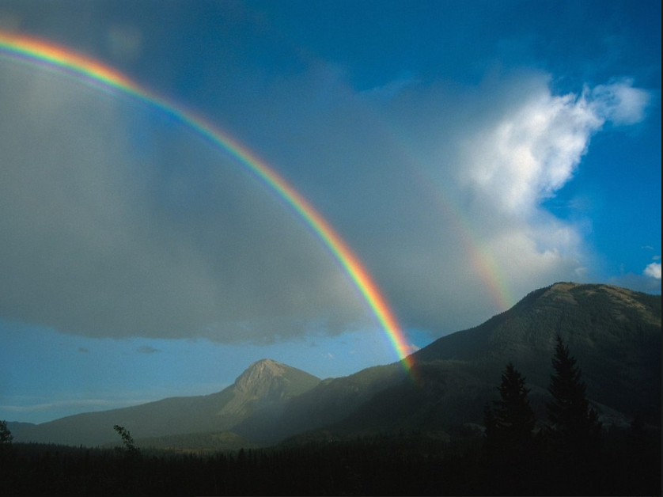
Всеукраїнський інтерактивний конкурс “ МАН-Юніор Дослідник ” Номінація “ Технік-Юніор ”
ВЕСЕЛКА
Робота: учня Клавдіївського ліцею
імені Олександра Рибалка
Голені Олександра, 8 клас
вчитель: Міщенко Олена Олександрівна
Фото з Інтернету

Slide 2
З дитинства любувався веселкою, завжди цікавило як вона утворюється, тому мета мого дослідження: виявлення фізичної природи веселки; дослідження створення веселки в домашніх умовах, продемонструвати утворення веселки, показати які закони та явища пояснюють її утворення
Завдання: - опрацювати літературу з даної теми;
розглянути фізичну природу веселки;
дослідити шляхи створення веселки в домашніх умовах
Об'єкт дослідження: процес виникнення веселки як фізичного явища
Предмет дослідження: особливості форми веселки та закони геометричної оптики, що пояснюють її утворення

Slide 3
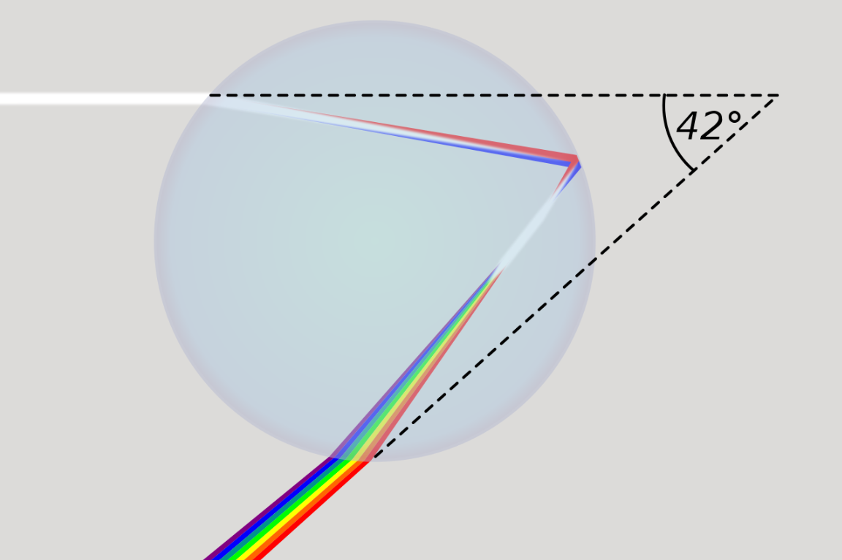
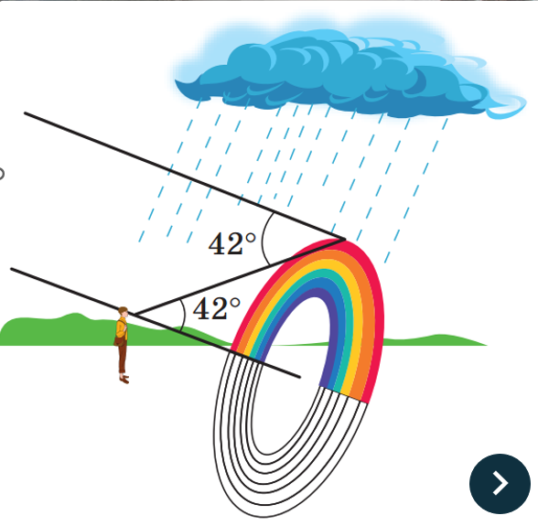
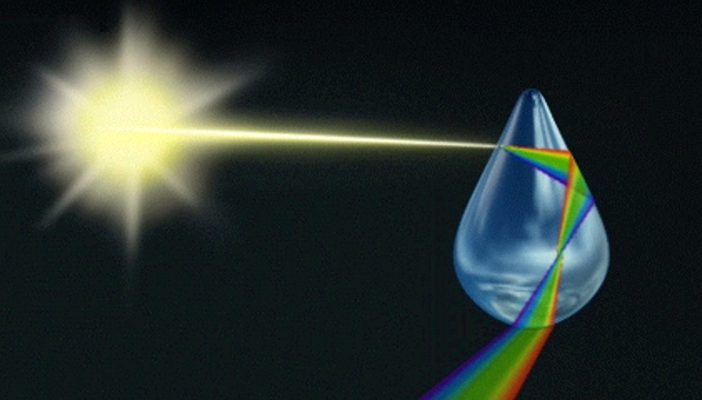
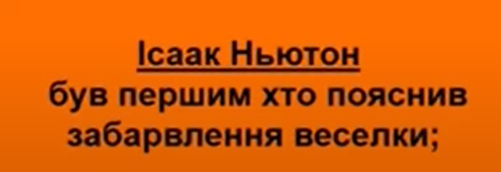
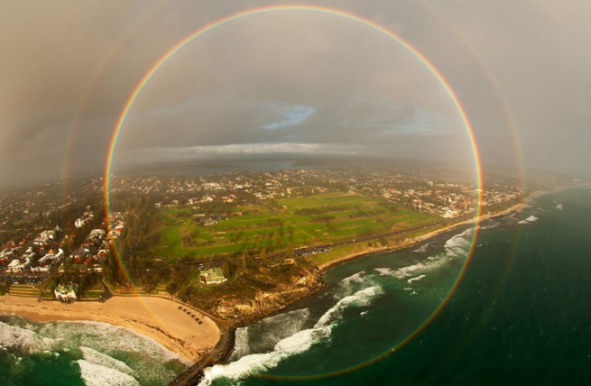
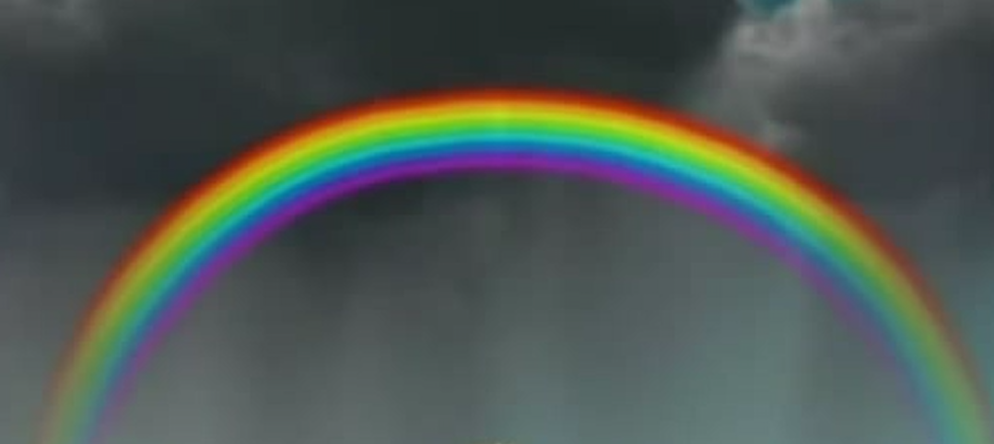
Веселка
Фото з Інтернету
Веселка – оптичне явище, яке утворюється, коли сонячне світло проходить крізь краплі води в повітрі, змушуючи світло заломлюватися і відбиватися таким чином, що утворюється спектр кольорів.
Фото з Інтернету
Яку форму насправді має веселка?
Фото з Інтернету

Slide 4
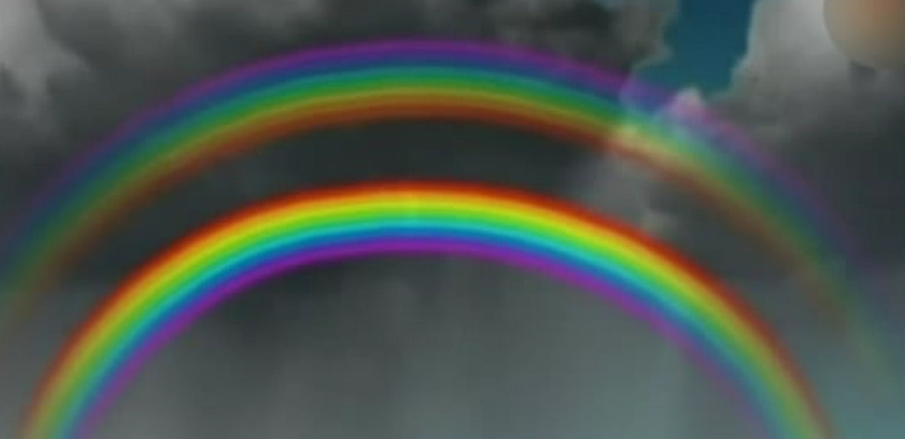
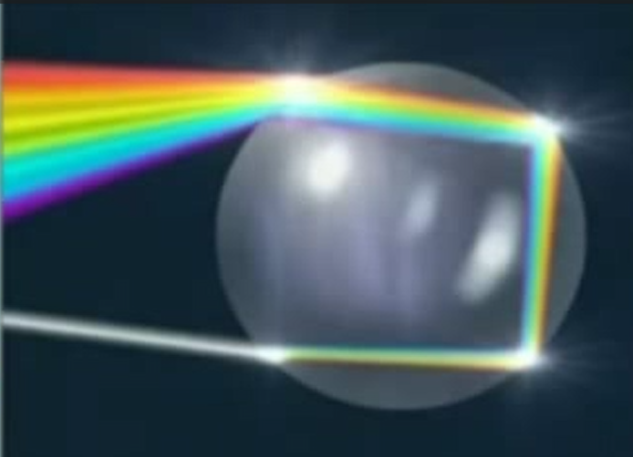
Подвійна веселка
Фото з Інтернету
Іноді може з’явитися не одна, а дві веселки з різним розташуванням кольорів і одна над одною. Друга веселка виникає, коли сонячне світло проникає через нижню частину краплі дощу, а потім двічі відбивається всередині неї, перш ніж досягти наших очей. Завдяки двом відскокам світлові хвилі перетинаються і залишають краплю в порядку, протилежному порядку первинної веселки. Ця вторинна веселка менш яскрава, оскільки частина енергії розсіюється з кожним відскоком.
Дисперсія світла – це явище розкладання світла у спектр, зумовлене залежністю показника заломлення середовища від кольору світла
Фото з Інтернету

Slide 5
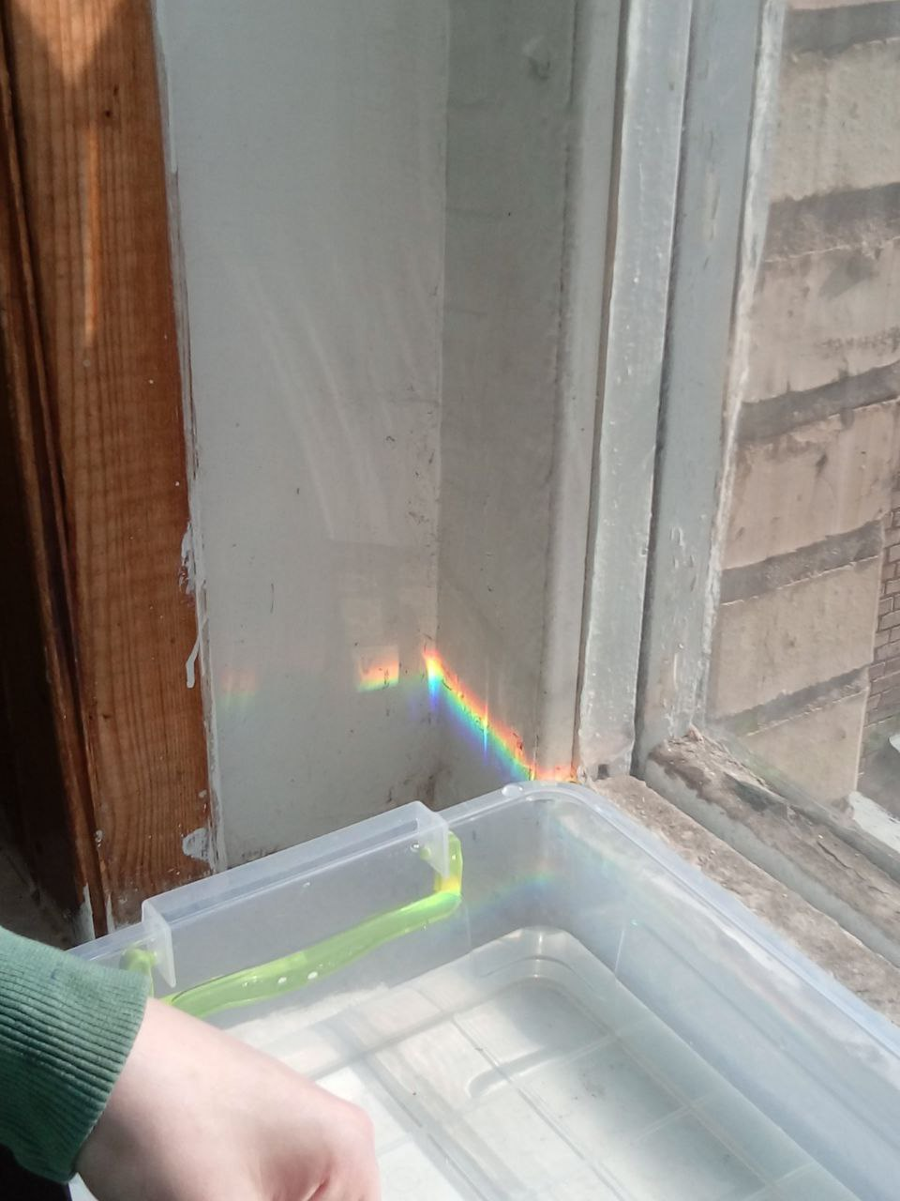
ДОСЛІД: ВЕСЕЛКА або ДИСПЕРСІЯ СВІТЛА
Хід проведення:
1. Наповнюємо посудину водою
2. Занурюємо плоске дзеркало у воду під кутом
3. Направляємо світловий промінь на дзеркало
4. Спостерігаємо на стіні веселку
Матеріали:
вода
дзеркало
посудина з водою
джерело світла (у нас Сонце)
Фото автора

Slide 6
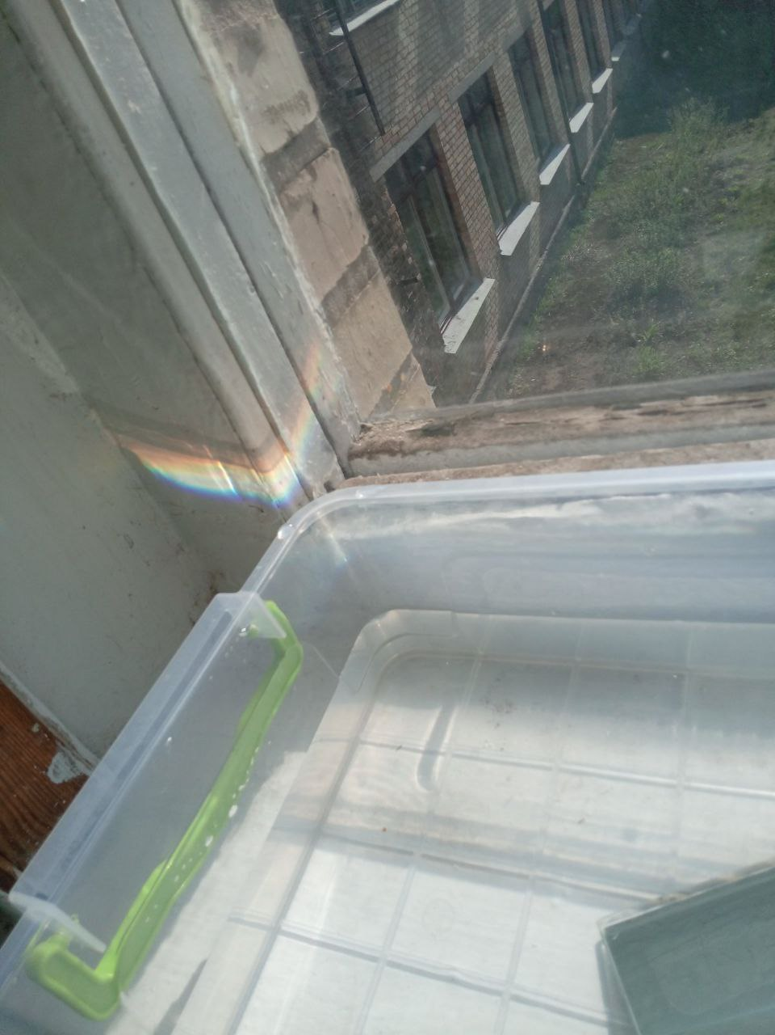
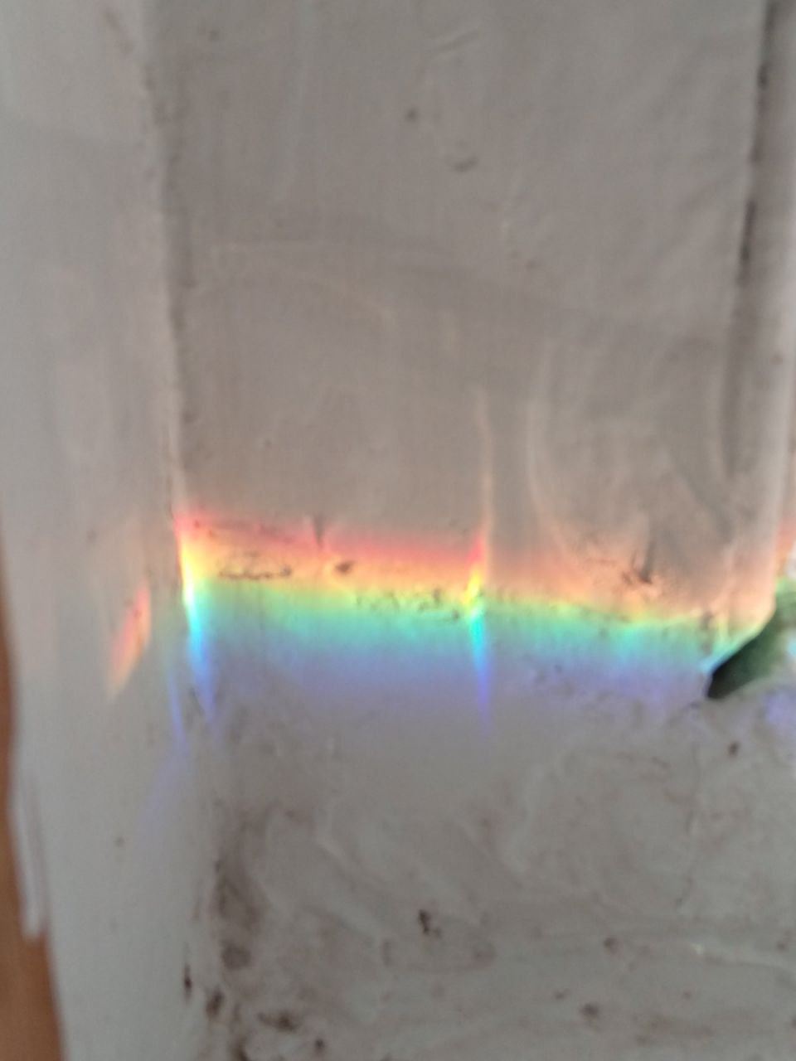
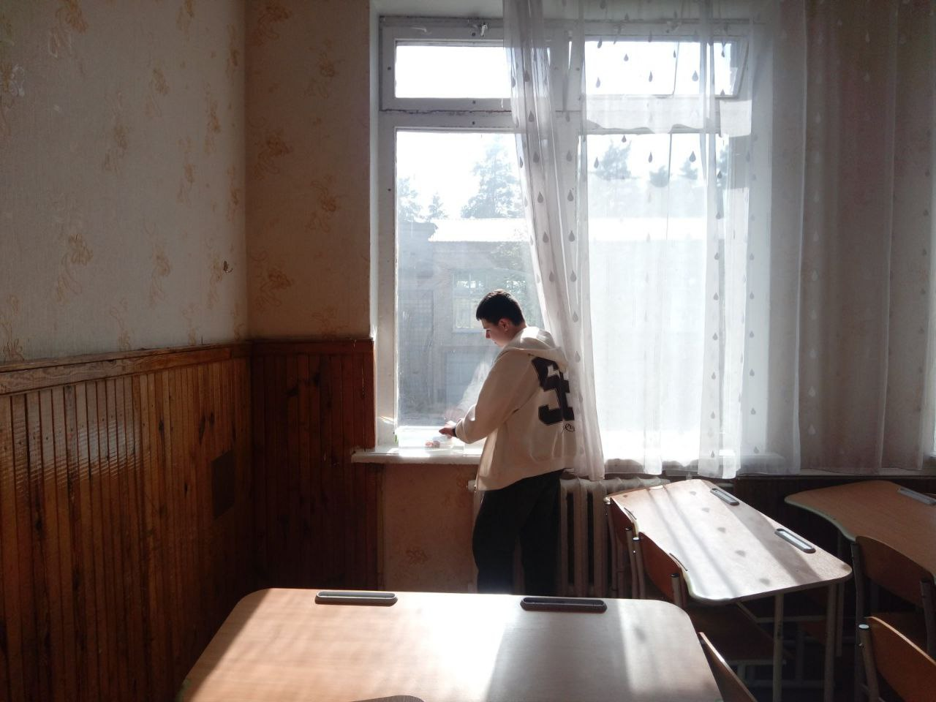
Фото автора
Веселка утворюється завдяки процесам заломлення, відбиття та дисперсії світла в краплях води. Коли світло спрямоване на дзеркало, яке знаходиться у воді, відбувається наступне: Заломлення: Світло, входячи в воду, змінює напрямок через різницю в оптичних густинах повітря та води. Відбиття: Світло відбивається від дзеркала, яке знаходиться під водою. Дисперсія: При повторному заломленні, коли світло виходить з води, воно розкладається на складові кольори, оскільки різні кольори мають різні довжини хвиль і заломлюються під різними кутами. Цей процес схожий на те, як утворюється веселка в небі, коли сонячне світло проходить через краплі дощу.
Цей експеримент демонструє, як світло розкладається на кольори, коли проходить через воду, яка діє як призма.
Фото автора
Фото автора
Фото автора

Slide 7
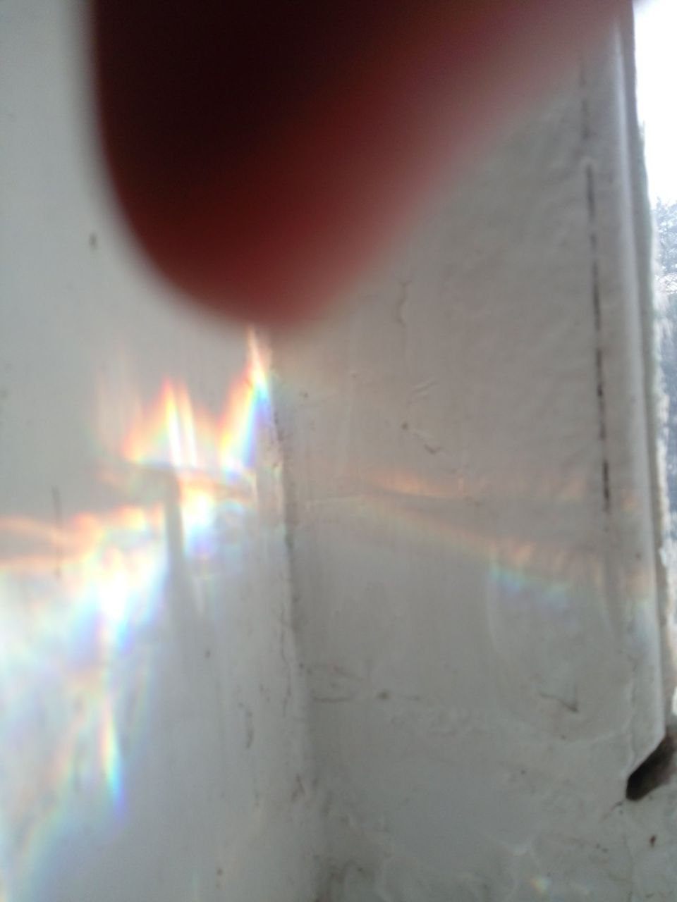
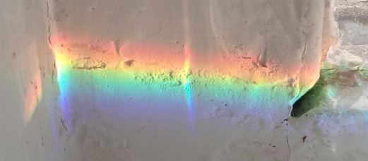
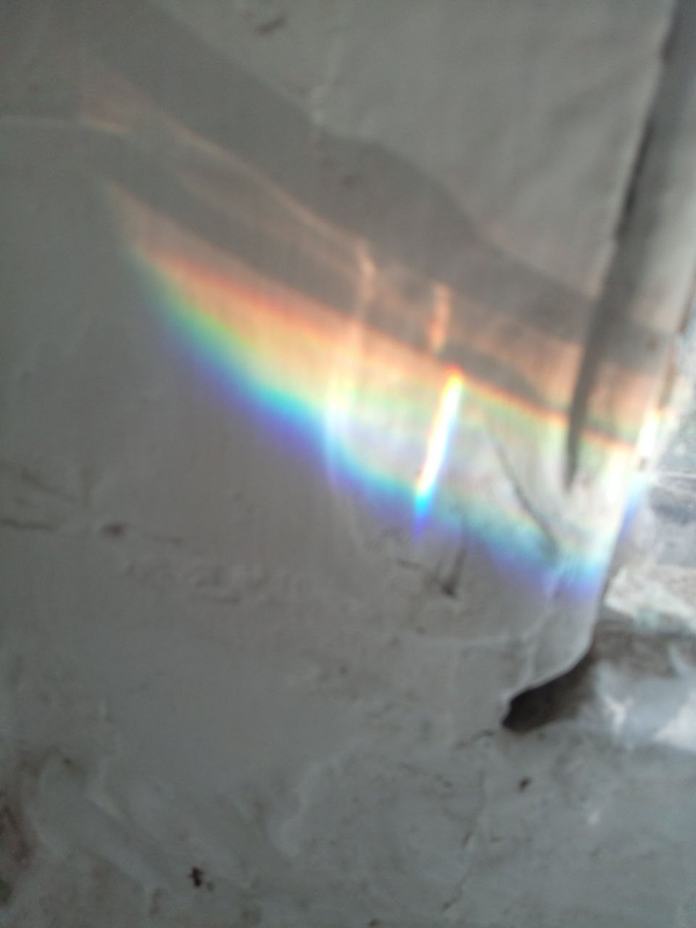
Фото автора
Фото автора
Глибина води в посудині та кут нахилу дзеркала можуть істотно впливати на утворення веселки в експерименті:
Глибина води: Глибина води визначає, наскільки сильно світло буде заломлюватися при вході та виході з води. Чим глибше вода, тим більшим є шлях світла всередині води, що може змінити кут заломлення та інтенсивність кольорів веселки.
Кут нахилу дзеркала: Кут, під яким світло відбивається від дзеркала, впливає на те, як світло розподіляється після виходу з води. Якщо кут нахилу дзеркала змінюється, це може змінити положення та яскравість кольорових смуг веселки на аркуші паперу або стіні.
Фото автора

Slide 8
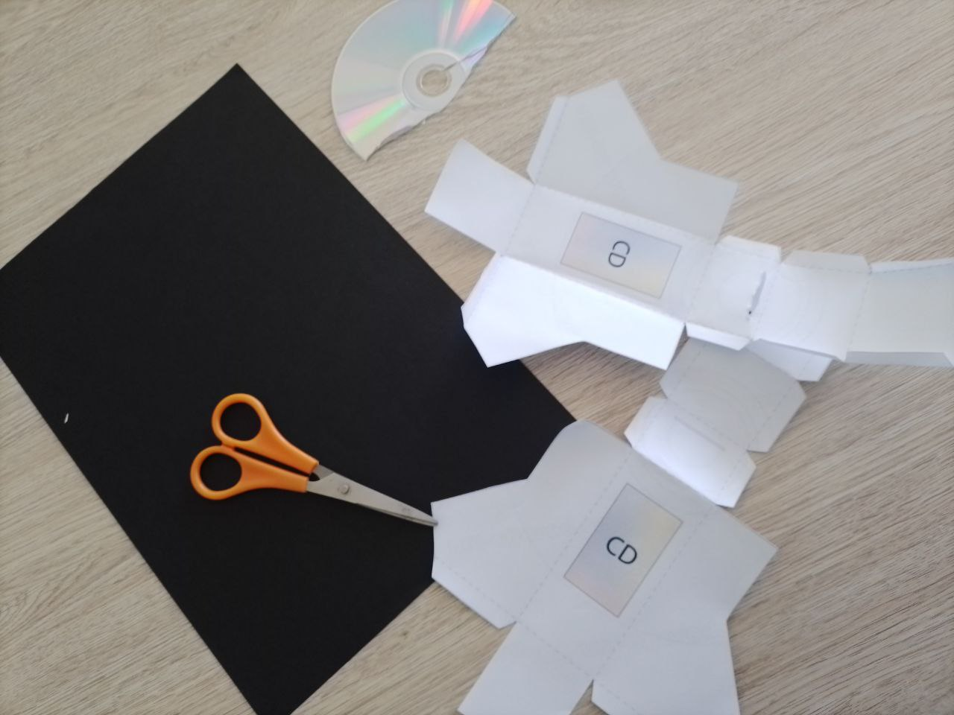
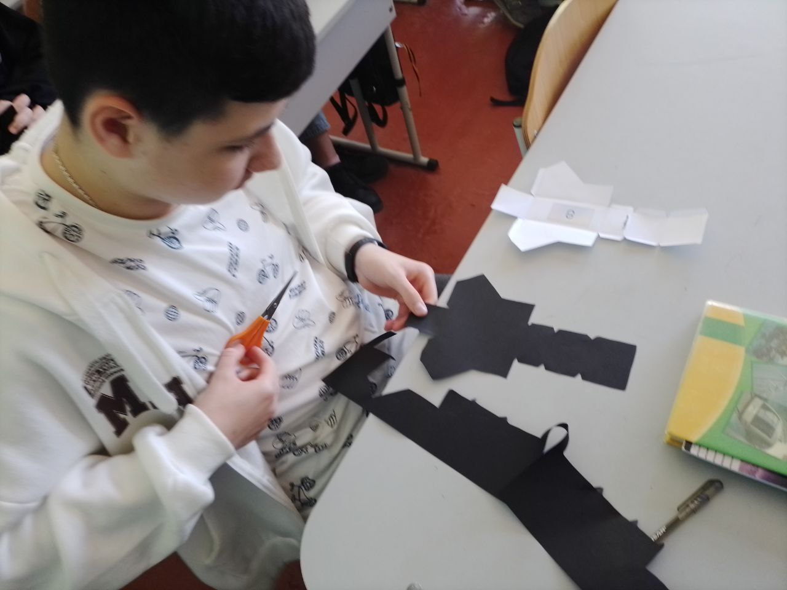
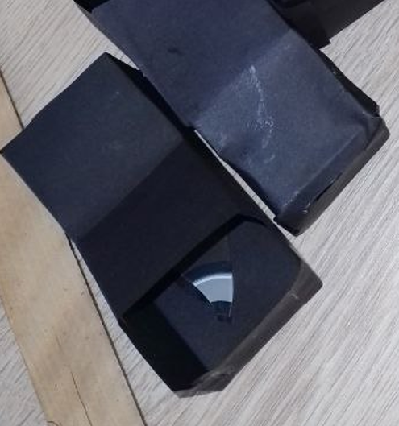
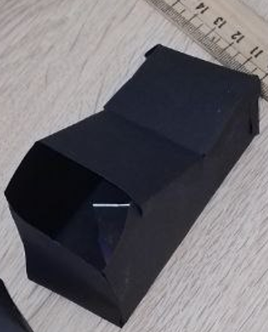
СПЕКТРОСКОП 1
Матеріали:
Шаблон для спектроскопа
CD – диск
Хід проведення:
Склеюємо шаблон;
поміщаємо всередину шматок диску;
наводимо на джерело світла і спостерігаємо різнокольорові смуги (дисперсію)
Фото автора

Slide 9
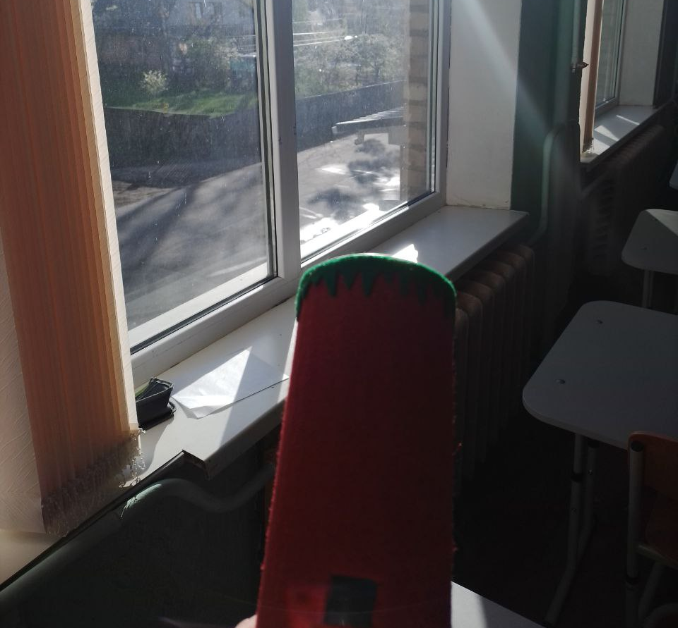
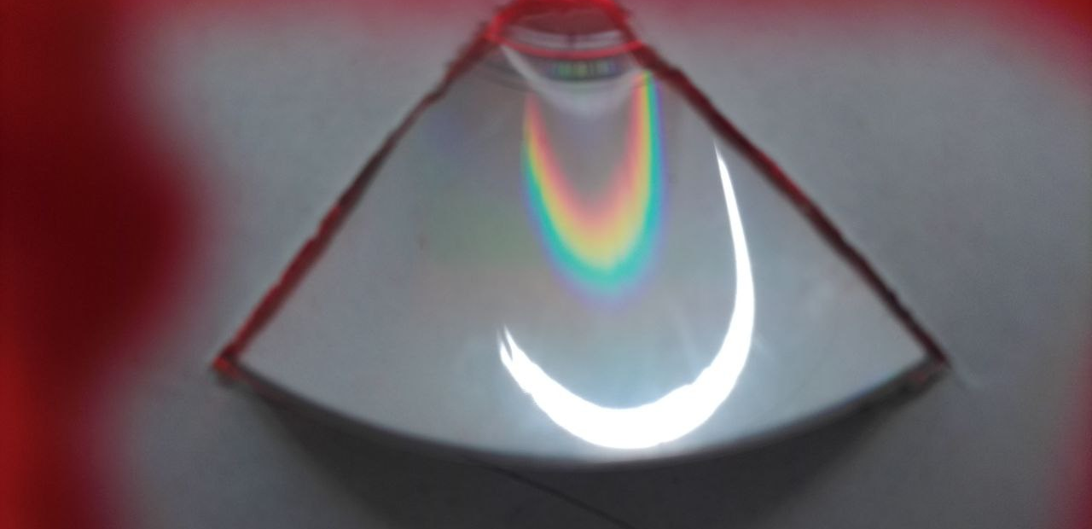
СПЕКТРОСКОП 2
Спрямувати верхню щілину на світло (НЕ прямо на сонце). Подивимося у віконце і побачимо веселку всередині!
Компакт-диск – це дзеркальна поверхня зі спіральними доріжками або ямками. Ці доріжки розташовані рівномірно та дифрагують світло. Оскільки поверхня компакт-диска дзеркальна, світло відбивається і потрапляє нам в око
Фото автора

Slide 10
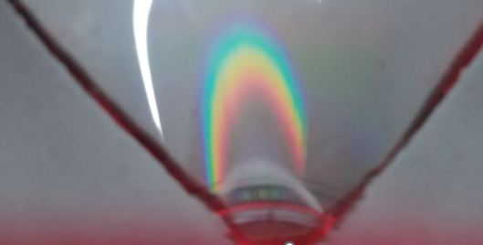
Висновок:
Фото автора
В ході дослідження з'ясовано, що
- веселка – оптичне явище, яке з наукової точки зору має форму дуги чи кола;
- веселка являє собою семи кольоровий спектр;
це чудове явище потребує досконалого вивчення;
проведено досліди в результаті яких отримано веселку в домашніх умовах.

Slide 11
Джерела:
Горяїнов Андрій. Фізика: просто про складне/ Андрій Горяїнов. – К.: Книгоноша, 2019. – 344 с.
Ніконов О. Фізика на пальцях. Для дітей і батьків, які хочуть допомогти дітям/ Олександр Ніконов; перекладач Наталія Шайнога. – Київ: Форс Україна, 2018. – 336 с.
Фізика: підруч. для 9 кл. загальноосвіт. навч. закл./ (В.Г. Бар'яхтар, С.О. Довгий, Ф.Я Божинова): за ред. В.Г. Бар'яхтара, С.О. Довгого.- Харків: Вид-во «Ранок», 2017.- 272с.
Фізичні явища навколо нас: посіб.серії «Шкільна бібліотека» для 7 кл. закл. загал. серед. освіти/Н.Б.Годована, Т.А. Кравець. – Харків: Вид-во «Ранок», 2020. – 128с.: - («Серія «Шкільна бібліотека»)
Фото із власного архіву

